Slide 1
Tiere und Pflanzen
In der Bibel
Teil I:
Tiere im Buch der Sprüche
Teil II:
Tiere und Pflanzen im Hohenlied
Roger Liebi

Slide 2
Biblographie
HAREUVENI, N.: Ökologie in der Bibel, Neot Kedummim 1974.
Fauna and Flora of the Bible, Helps for Translators, Vol. XI, London 1972.
HEPPER, F.N.: Pflanzenwelt der Bibel, Stuttgart 1992.
ZOHARY, M.: Pflanzen der Bibel, Stuttgart 1983.
SCHOUTEN VAN DER VELDEN, A.: Tierwelt der Bibel, Stuttgart 1992.
MILLER, A.: Betrachtungen über das Lied der Lieder, Neustadt / Weinstrasse, Neuauflage 1962.
OUWENEEL, W.J: Das Lied der Lieder, Schwelm 1976.
SCHWEFEL, P.: Das Hohelied 1,1-8; Neustadt / Weinstrasse 1969 (Vortrag von 1950).

Slide 3
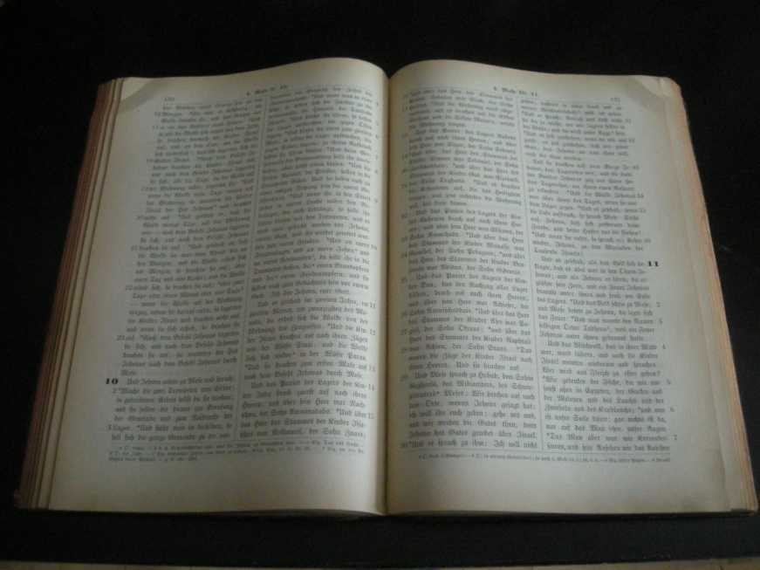
Pflanzen im Hohenlied (23)
Aloe (4,14)
Alraune (7,13)
Apfelbaum (2,3; 8,5)
  Apfel (2,3.5; 7,8)
Balsambaum (5,1)
Edle Weinrebe
  Weinstock (2,13; 6,11; 7,8)
  Weinblüte (2,12; 7,12)
  Trauben (7,7.8)
  Traubenkuchen (2,5)
  Wein (1,2.4; 4,10; 5,1; 7,9)
  Mischwein (7,2)
  Most (8,3)
  Würzwein (8,3)
  Weinberg (1,6.6.14; 2,15.15; 7,12; 8,11.11.12)
Gras (1,16)
Feigenbaum (2,13)
Granatbaum (4,3.13; 6,7.11; 7,12)
Hennabusch [Cypertraube] (1,14; 4,13)
Lilie (2,1; 4,5; 5,13; 6,2.3; 7,2)
Myrrhe (1,13; 3,6; 4,6.14; 5,1.5.5.13)
Narde (1,12; 4,13.13)
Narzisse (1,17)
Nussbaum (6,11)
Olivenbaum
  Salböl (1,3)
Dattelpalme (7,7)
Scharlachroter Hahnenfuss [nitzah] (2,12)
Safran (4,14)
Weihrauchbaum (3,6; 4,6)
  Weihrauchgehölz (4,14)
Weizen (7,2)
Würzrohr (4,14)
Zeder (1,17; 5,16)
  Holz des Libanon (3,9
  Zedernbrett (8,9)
Zypresse (1,17)
RL
Notes:
Ca. 130 Tierarten in der Bibel
Ca. 110 Pflanzenarten in der Bibel

Slide 4
Tiere im Hohenlied (19)
Honigbiene
  Honig (4,11; 5,1)
  Wabe (5,1)
Elephant
  Elfenbein (5,14; 7,4)
Felsentaube (1,15; 2,14; 4,1; 5,2.12; 6,9)
Fuchs (2,15.15)
Gazelle (2,5.7.9.17; 3,5; 4,5; 7,3; 8,9.14)
Gelbsteissbülbül [zamir] (2,12)
Hirsch (2,9.16; 8,14) und
Hindin [Hirschkuh] (2,7; 3,5)
Kermesschildlaus
  Karmesinschnur (4,3)
Leopard (4,8)
Löwe (4,8)
Pferd (1,9)
Purpurschnecke
  Purpur (3,10; 7,5)
Rabe (5,11)
Schaf (4,1; 6,6)
Steinbock (1,12; En Gedi =
Steinbocksquelle)
Turteltaube (2,12)
Hausziege (1,8; 4,1; 6,5)
  Zelte Kedars (1,5)
RL

Slide 5
1. Zum Hohenlied
Autor: Salomo; 971-931 v. Chr. (1,1)
Erste Adressaten: Die Töchter Jerusalems (2,7; 3,5; 8,4)

Slide 6
1. Zum Hohenlied
Das Hohelied hat verschiedene Bedeutungsebenen:
1. Wörtlich und historisch: Die eheliche Liebe zwischen Salomo und Sulamith
2. Wörtlich und angewendet auf die Leser: Ein Lob auf die Ehe und die Schönheit dieser Beziehung auf allen Ebenen (körperliche und seelische Einheit). Vgl. Heb 13,4: „Die Ehe sei geehrt in allem, und das Ehebett unbefleckt. Hurer aber und Ehebrecher wird Gott richten.“ Das Hohelied ist indirekt eine Verurteilung aller Verdrehungen: voreheliche Beziehung, Ehebruch, Polygamie, Zölibat, Homosexualität etc. Es betont das Schöne der ehelichen Sexualität. Dies steht im Kontrast zu allem Schmutz. Die Sexualität wird in einer blumigen Sprache der Reinheit beschrieben und vermeidet alles Derbe und Widerliche. Das Hohelied = Ausdeutung von 1Mo 2,24

Slide 7
1. Zum Hohenlied
3. Übertragung auf den Überrest Israels, das irdische Volk Gottes: Der gläubige Überrest nach der Entrückung der Gemeinde wird sich mit dem Messias Jesus verbinden.
4. Übertragung auf die Gemeinde, das himmlische Volk Gottes: Eph 5,22-33: Christus, der Ehemann – die Gemeinde, die Ehefrau
  Aus einer anderen Perspektive gesehen ist die Gemeinde heute mit Christus verlobt (2Kor 11,2). Sie wird in der Zukunft als „Braut des Lammes“ heiraten (Off 19,7-9).

Slide 8
1. Zum Hohenlied
  Schutz vor Missbrauch der Liebe und Sexualität
  Der Weg zu einer glücklichen Ehe
  Der Refrain (2,7; 3,5; 8,4)
  Ich beschwöre euch, / Töchter Jerusalems, /
  bei den Gazellen oder bei den Hirschkühen des Feldes, / daß ihr nicht weckt / noch aufweckt / die Liebe, / bis es ihr gefällt!

Slide 9
1. Zum Hohenlied
  Schutz vor Missbrauch der Liebe und Sexualität
  Der Weg zu einer glücklichen Ehe
  Der Refrain (2,7; 3,5; 8,4)
  Ich beschwöre euch, / Töchter Jerusalems, /
  bei den Gazellen oder bei den Hirschkühen des Feldes, / daß ihr nicht weckt / noch aufweckt / die Liebe, / bis es ihr gefällt!

Slide 10
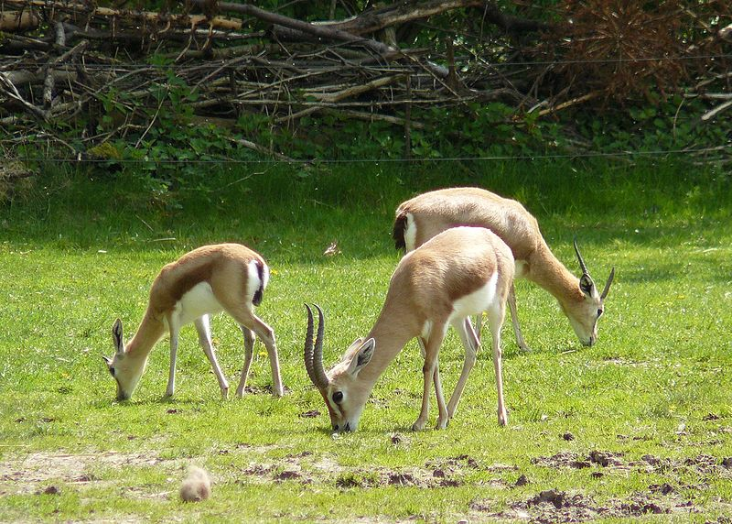
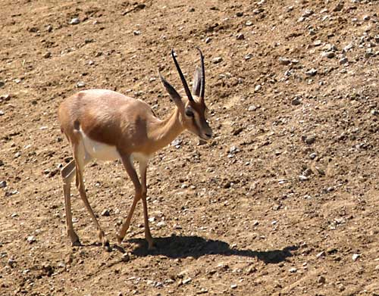
Dorkasgazelle
Frithjof Spangenberg CC-BY-SA 2.5 gen.
FB.

Slide 11
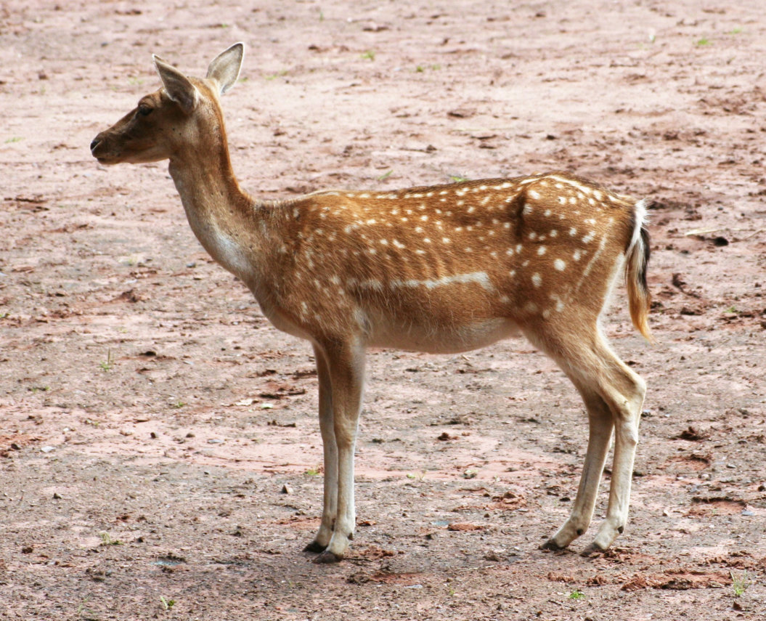
Damhirschkuh
Traroth GNU 1.2 or later.

Slide 12
1. Zum Hohenlied
  Schutz vor Missbrauch der Liebe und Sexualität
  Der Weg zu einer glücklichen Ehe
  Der Refrain (2,7; 3,5; 8,4)
  Ich beschwöre euch, / Töchter Jerusalems, /
  bei den Gazellen oder bei den Hirschkühen des Feldes, / daß ihr nicht weckt / noch aufweckt / die Liebe, / bis es ihr gefällt!

Slide 13
1. Zum Hohenlied
  Der Refrain (2,7; 3,5; 8,4)
  Ich beschwöre euch, / Töchter Jerusalems, /
  bei den Gazellen oder bei den Hirschkühen des Feldes, / daß ihr nicht weckt / noch aufweckt / die Liebe, / bis es ihr gefällt!
Aufbau des Buches
Titel: 1,1
Strophe 1 (1,2 – 2,6): Die Freude der Liebe
Refrain: 2,7
Strophe 2 (2,8 – 3,4): Die Sehnsucht der Liebe
Refrain: 3,5
Strophe 3 (3,6 – 8,3): Die Höhen und Tiefen der Liebe
Refrain: 8,4
Strophe 4 (8,5-14): Die Vollkommenheit der Liebe

Slide 14
1. Zum Hohenlied
  Schutz vor Missbrauch der Liebe und Sexualität (8,8-9):
⁸ Wir haben eine Schwester, eine kleine, / die noch keine Brüste hat; / was sollen wir mit unserer Schwester tun / an dem Tage, da man um sie werben wird? / ⁹ Wenn sie eine Mauer ist, / so wollen wir auf sie bauen / eine Zinne von Silber; / und wenn sie eine Tür ist, / so wollen wir sie verschließen / mit einem Zedernbrett.

Slide 15
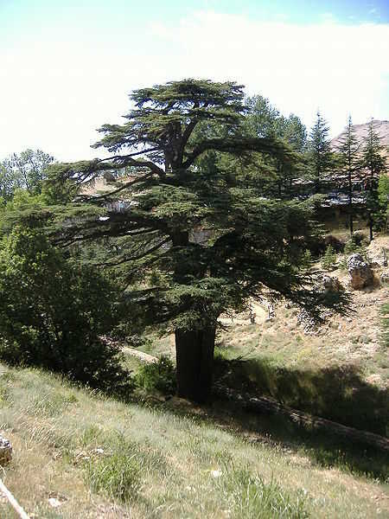

Libanon-Zeder
Robert Judge CC 2.0 US-amerikan. nicht portiert

Slide 16
1. Zum Hohenlied
  Schutz vor Missbrauch der Liebe und Sexualität (8,8-9):
⁸ Wir haben eine Schwester, eine kleine, / die noch keine Brüste hat; / was sollen wir mit unserer Schwester tun / an dem Tage, da man um sie werben wird? / ⁹ Wenn sie eine Mauer ist, / so wollen wir auf sie bauen / eine Zinne von Silber; / und wenn sie eine Tür ist, / so wollen wir sie verschließen / mit einem Zedernbrett.
S. auch das Thema vom verschlossenen Garten in Kap. 4!

Slide 17
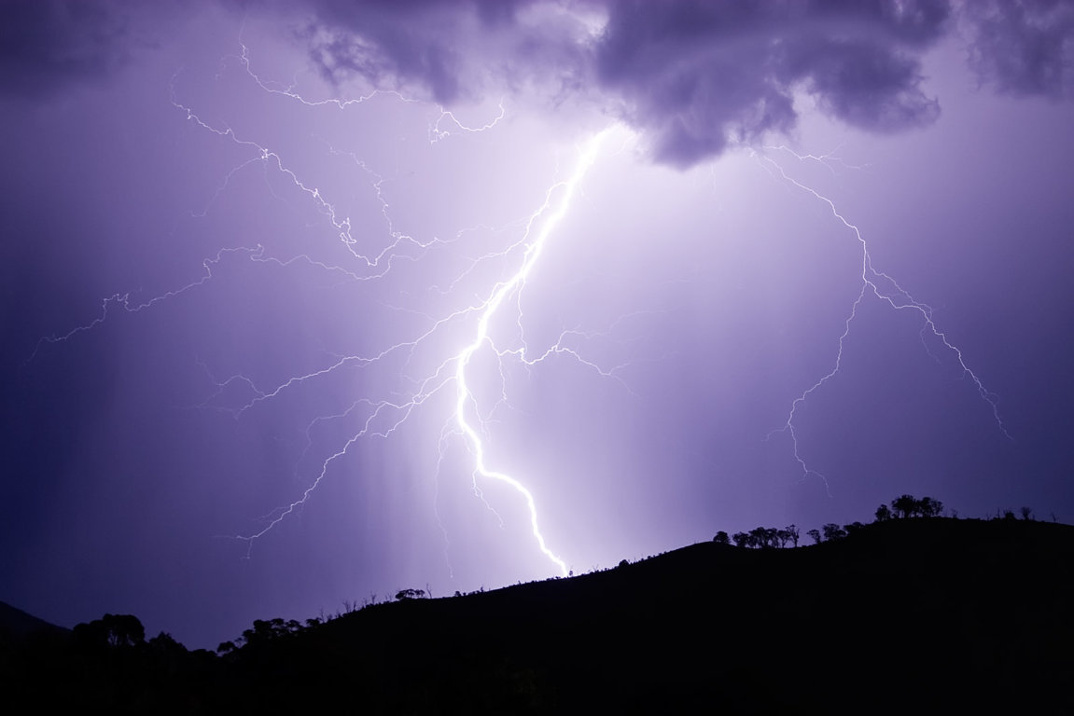
1. Zum Hohenlied
Fir0002 GNU v1.2 or later

Slide 18
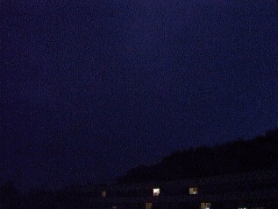
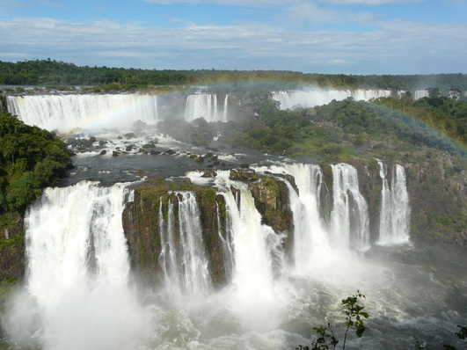
1. Zum Hohenlied
Poppeijon2 Paddington , Australia CC 2.0 Namensnennung US unportiert
Sebastien D'ARCO CC-BY-SA 2.5 gen.
Iguazu („Grosse Wasser“), Argentinien

Slide 19
2. Jahresablauf (2,10-15)
„¹⁰ Mein Geliebter hob an und sprach zu mir: / Mache dich auf, meine Freundin, / meine Schöne, und komm! / ¹¹ Denn siehe, der Winter ist vorbei, / der Regen ist vorüber, er ist dahin. / ¹² Die Nitzanim [= Scharlachroter Hahnenfuss] erscheinen im Lande, / die Zeit des Zamir [= Gelbsteissbülbül] ist gekommen, / und die Stimme der Turteltaube läßt sich hören in unserem Lande.“
Winter = Regenzeit, 2. Hälfte Oktober – Ende März
Der rote Hahnenfuss blüht Anfangs April.
Der Gelbsteissbülbül (verbreiteter Vogel in Israel) hat im April Paarungszeit. Seine ansonsten monotone Stimme bekommt dann einen melodischen Wohlklang. (zamir = Sänger; bulbul = arab. Sänger).
Paarungszeit der Turteltauben: früh im Mai

Slide 20
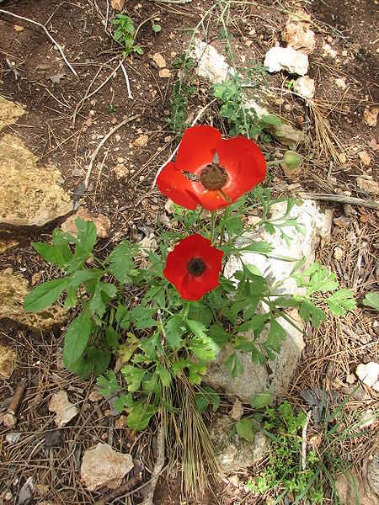
Ranunculus asiaticus
Hanay CC-BY-SA 3.0 unport.

Slide 21
2. Jahresablauf (2,10-15)
¹⁰ Mein Geliebter hob an und sprach zu mir: / Mache dich auf, meine Freundin, meine Schöne, und komm! / ¹¹ Denn siehe, der Winter ist vorbei, / der Regen ist vorüber, er ist dahin. / ¹² Die Nitzanim [= Scharlachroter Hahnenfuss] erscheinen im Lande, / die Zeit des Zamir [= Gelbsteissbülbül] ist gekommen, / und die Stimme der Turteltaube läßt sich hören in unserem Lande.
Winter = Regenzeit, 2. Hälfte Oktober – Ende März
Der rote Hahnenfuss blüht Anfangs April.
Der Gelbsteissbülbül (verbreiteter Vogel in Israel) hat im April Paarungszeit. Seine ansonsten monotone Stimme bekommt dann einen melodischen Wohlklang. (zamir = Sänger; bulbul = arab. Sänger).
Paarungszeit der Turteltauben: früh im Mai

Slide 22
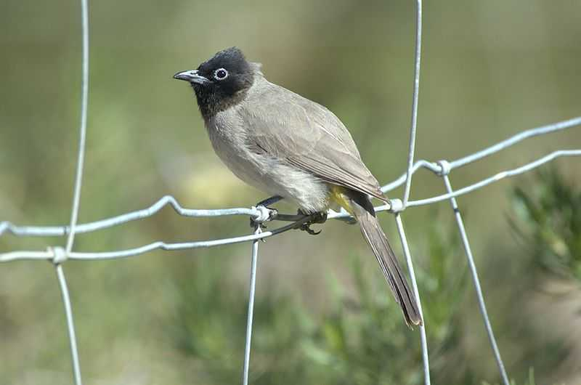
Gelbsteissbülbül
Hohl 2,12: ¹² Die Nitzanim er-scheinen im Lande, die Zeit des Zamirs ist gekommen, und die Stimme der Turteltaube läßt sich hören in unserem Lande.
Nezach Farbiash CC 2.5 (Namensnennung)
/ american
Singvogel (Eph 5,18; Kol 3,16)
Zamir
kein schöner Klang, doch in der Paarungszeit (April) erhält er eine wunderschöne Stimme

Slide 23
2. Jahresablauf (2,10-15)
¹⁰ Mein Geliebter hob an und sprach zu mir: / Mache dich auf, meine Freundin, / meine Schöne, und komm! / ¹¹ Denn siehe, der Winter ist vorbei, / der Regen ist vorüber, er ist dahin. / ¹² Die Nitzanim [= Scharlachroter Hahnenfuss] erscheinen im Lande, / die Zeit des Zamir [= Gelbsteissbülbül] ist gekommen, / und die Stimme der Turteltaube läßt sich hören in unserem Lande.
Winter = Regenzeit, 2. Hälfte Oktober – Ende März
Der rote Hahnenfuss blüht Anfangs April.
Der Gelbsteissbülbül (verbreiteter Vogel in Israel) hat im April Paarungszeit. Seine ansonsten monotone Stimme bekommt dann einen melodischen Wohlklang. (zamir = Sänger; bulbul = arab. Sänger).
Paarungszeit der Turteltauben: früh im Mai

Slide 24
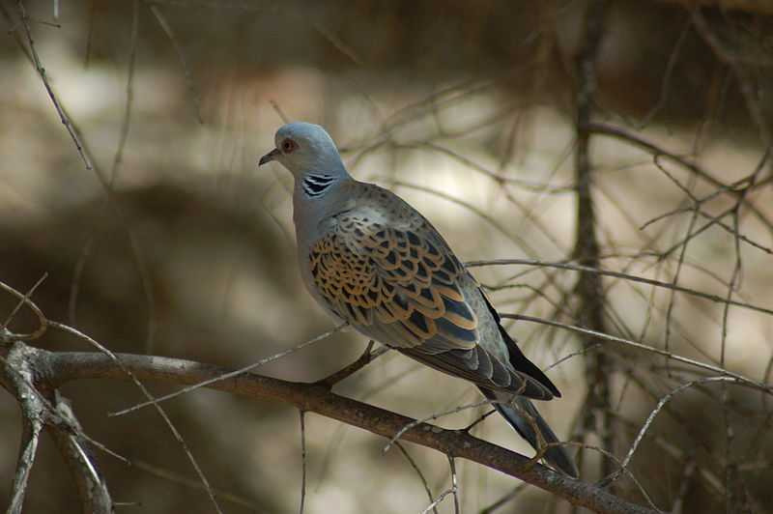
Turteltaube
Hohl 2,12: ¹² Die Nitzanim er-scheinen im Lande, die Zeit des Zamirs ist gekommen, und die Stimme der Turteltaube läßt sich hören in unserem Lande.
David King CC 2.0 (Namensnennung)
/ generic
Singvogel (Eph 5,18; Kol 3,16)
Opfer der Maria (Luk 2,24)
Pärchen bleiben sich ein Leben lang treu!
In der Paarungszeit macht das Männchen „trrr“

Slide 25
2. Jahresablauf (2,10-15)
¹⁰ Mein Geliebter hob an und sprach zu mir: / Mache dich auf, meine Freundin, / meine Schöne, und komm! / ¹¹ Denn siehe, der Winter ist vorbei, / der Regen ist vorüber, er ist dahin. / ¹² Die Nitzanim [= Scharlachroter Hahnenfuss] erscheinen im Lande, / die Zeit des Zamir [= Gelbsteissbülbül] ist gekommen, / und die Stimme der Turteltaube läßt sich hören in unserem Lande.
Winter = Regenzeit, 2. Hälfte Oktober – Ende März
Der rote Hahnenfuss blüht Anfangs April.
Der Gelbsteissbülbül (verbreiteter Vogel in Israel) hat im April Paarungszeit. Seine ansonsten monotone Stimme bekommt dann einen melodischen Wohlklang. (zamir = Sänger; bulbul = arab. Sänger).
Paarungszeit der Turteltauben: früh im Mai

Slide 26
2. Jahresablauf (2,10-15)
„13 Der Feigenbaum rötet seine Feigen, / und die Weinstöcke sind in der Blüte, geben Duft. / Mache dich auf, meine Freundin, meine Schöne, und komm! / 14 Meine Taube in den Klüften der Felsen, / im Versteck der Felswände, / laß mich deine Gestalt sehen, laß mich deine Stimme hören; / denn deine Stimme ist süß und deine Gestalt anmutig.“
Rötende Feigen; Weinstockblüten = Ende Mai
Paarungszeit der wilden Felsentauben: Mai – Mitte Juni (Nester in Felsklüften und Höhlen)

Slide 27
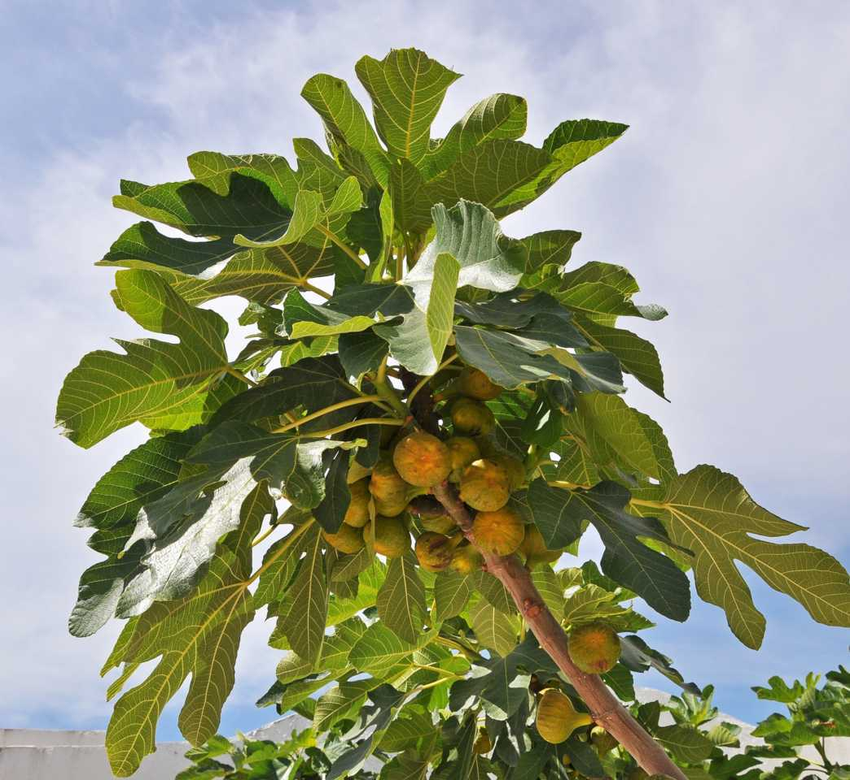
Feigenbaum
Marc Rykaert CC 3.0 Namensnennung unportiert

Slide 28
2. Jahresablauf (2,10-15)
13 Der Feigenbaum rötet seine Feigen, / und die Weinstöcke sind in der Blüte, geben Duft. / Mache dich auf, meine Freundin, meine Schöne, und komm! / 14 Meine Taube in den Klüften der Felsen, / im Versteck der Felswände, / laß mich deine Gestalt sehen, laß mich deine Stimme hören; / denn deine Stimme ist süß und deine Gestalt anmutig.
Rötende Feigen; Weinstockblüten = Ende Mai
Paarungszeit der wilden Felsentauben: Mai – Mitte Juni (Nester in Felsklüften und Höhlen)

Slide 29
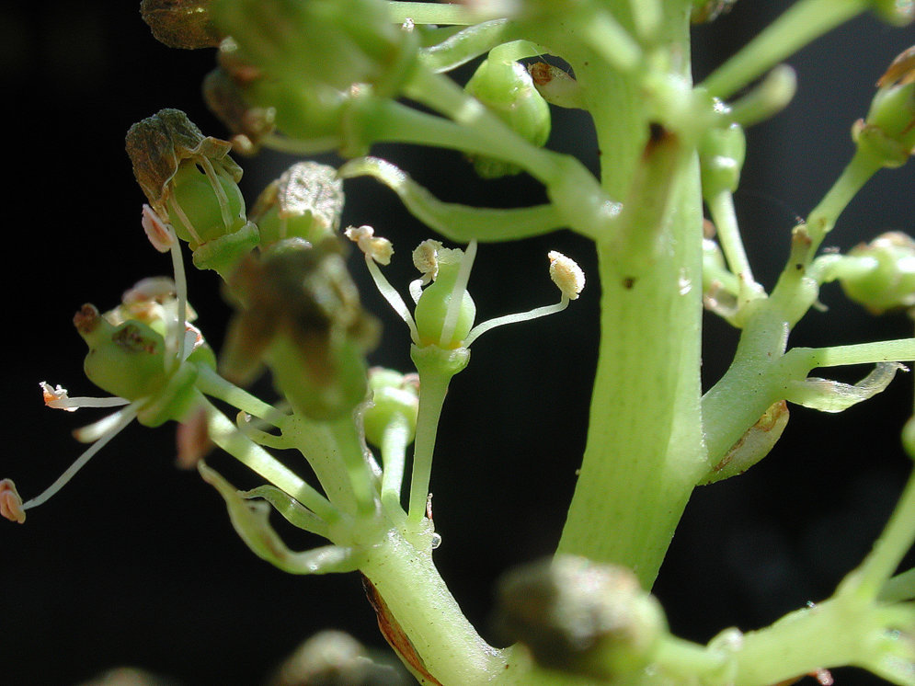
Weinrebe in Blüte
Bauer Karl GNU 1.2 or later

Slide 30
2. Jahresablauf (2,10-15)
„13 Der Feigenbaum rötet seine Feigen, / und die Weinstöcke sind in der Blüte, geben Duft. / Mache dich auf, meine Freundin, meine Schöne, und komm! / 14 Meine Taube in den Klüften der Felsen, / im Versteck der Felswände, / laß mich deine Gestalt sehen, laß mich deine Stimme hören; / denn deine Stimme ist süß und deine Gestalt anmutig.“
Rötende Feigen; Weinstockblüten = Ende Mai
Paarungszeit der wilden Felsentauben: Mai – Mitte Juni (Nester in Felsklüften und Höhlen)

Slide 31
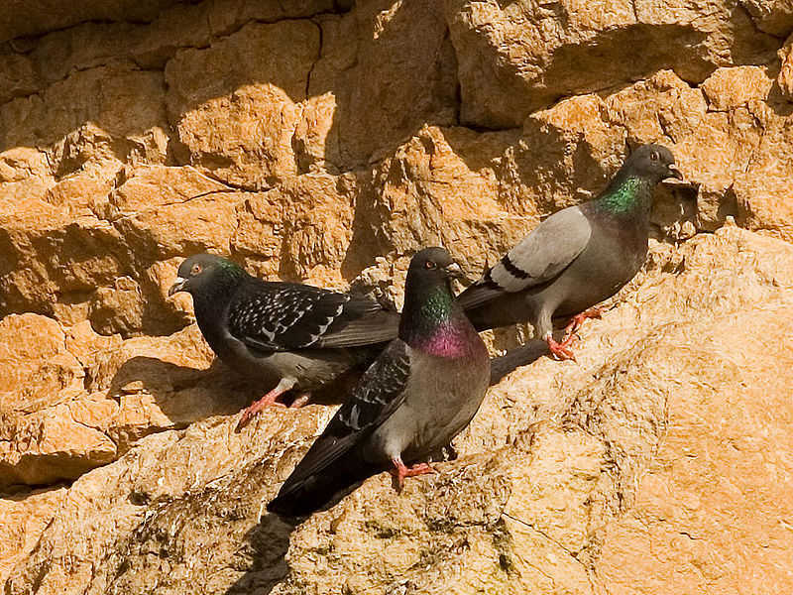
Felsentaube
Andrew Dunn CC-BY-SA 2.0 / amerik., nicht port.

Slide 32
2. Jahresablauf (2,10-15)
13 Der Feigenbaum rötet seine Feigen, / und die Weinstöcke sind in der Blüte, geben Duft. / Mache dich auf, meine Freundin, meine Schöne, und komm! / 14 Meine Taube in den Klüften der Felsen, / im Versteck der Felswände, / laß mich deine Gestalt sehen, laß mich deine Stimme hören; / denn deine Stimme ist süß und deine Gestalt anmutig.
Rötende Feigen; Weinstockblüten = Ende Mai
Paarungszeit der wilden Felsentauben: Mai – Mitte Juni (Nester in Felsklüften und Höhlen)

Slide 33
2. Jahresablauf (2,10-15)
¹⁵ Fanget uns die Füchse, / die kleinen Füchse, / welche die Weinberge verderben; / denn unsere Weinberge sind in der Blüte!
Juli / August / September: Die Trauben reifen heran. In dieser Zeit können kleine Füchse enorme Schäden in den Weinbergen anrichten.

Slide 34
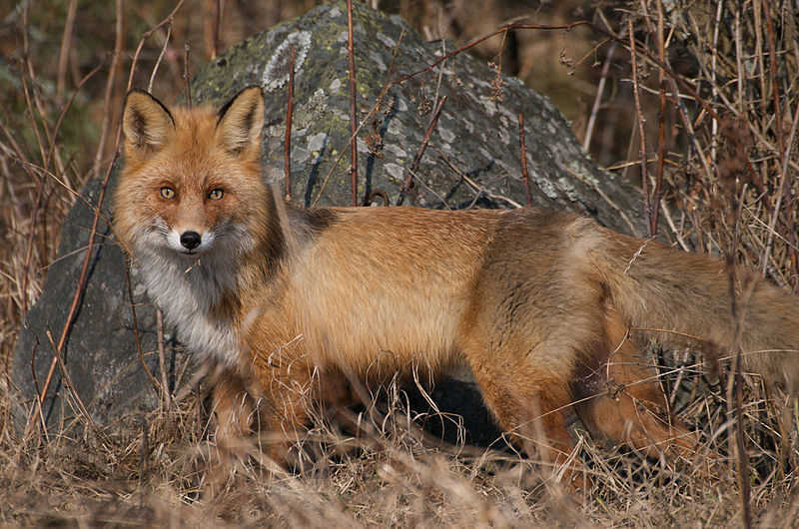
Fuchs
Johnny Pekka CC Namensnennung US unportiert

Slide 35
3. „Du bist schön …“ (4,1-5) // 6,4-7
Siehe, du bist schön, meine Freundin, / siehe, du bist schön: / Deine Augen sind Felsentauben / hinter deinem Schleier. / Dein Haar ist wie eine Herde Ziegen, / die an den Abhängen des Gebirges Gilead lagern. / ² Deine Zähne sind wie eine Herde geschorener Schafe, / die aus der Schwemme heraufkommen, / welche allzumal Zwillinge gebären, / und keines unter ihnen ist unfruchtbar.

Slide 36
Felsentaube
Andrew Dunn CC-BY-SA 2.0 / amerik., nicht port.

Slide 37
3. „Du bist schön …“ (4,1-5) // 6,4-7
Siehe, du bist schön, meine Freundin, / siehe, du bist schön: / Deine Augen sind Felsentauben / hinter deinem Schleier. / Dein Haar ist wie eine Herde Ziegen, / die an den Abhängen des Gebirges Gilead lagern. / ² Deine Zähne sind wie eine Herde geschorener Schafe, / die aus der Schwemme heraufkommen, / welche allzumal Zwillinge gebären, / und keines unter ihnen ist unfruchtbar.

Slide 38
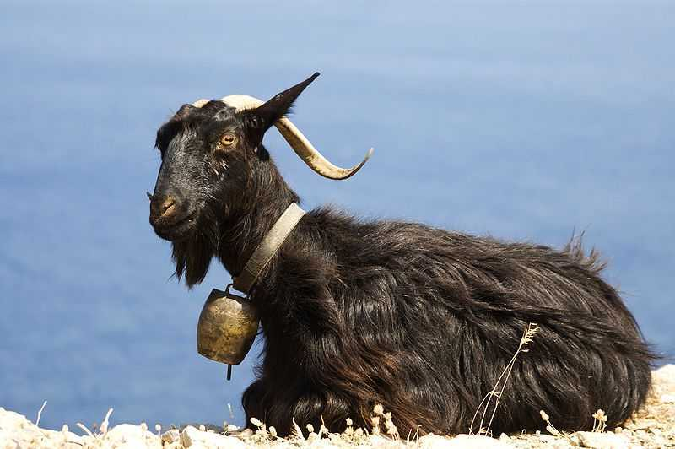
Hausziege
Wolfgang Staudt CC 2.0 attribution gen.

Slide 39
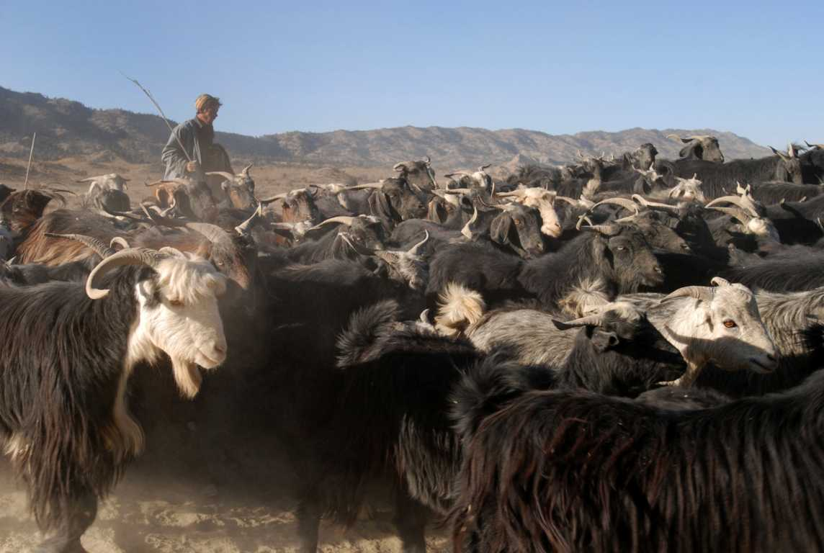
Hausziegen
FB

Slide 40
3. „Du bist schön …“ (4,1-5) // 6,4-7
Siehe, du bist schön, meine Freundin, / siehe, du bist schön: / Deine Augen sind Felsentauben / hinter deinem Schleier. / Dein Haar ist wie eine Herde Ziegen, / die an den Abhängen des Gebirges Gilead lagern. / ² Deine Zähne sind wie eine Herde geschorener Schafe, / die aus der Schwemme heraufkommen, / welche allzumal Zwillinge gebären, / und keines unter ihnen ist unfruchtbar.

Slide 41
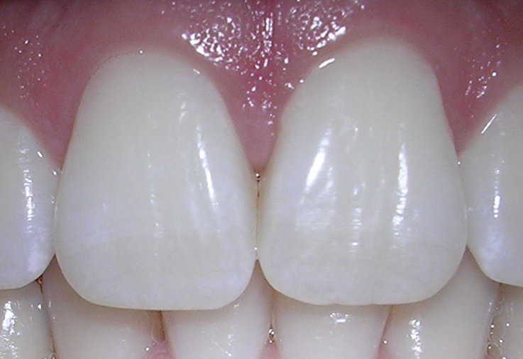
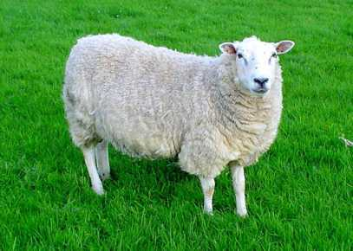
FB
FB
Dozenist GNU 1.2 or later

Slide 42
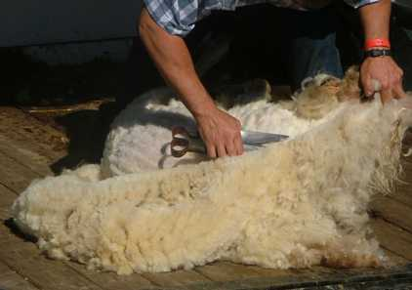
Cstaffa GNU 1.2 or later
FB
Dozenist GNU 1.2 or later

Slide 43
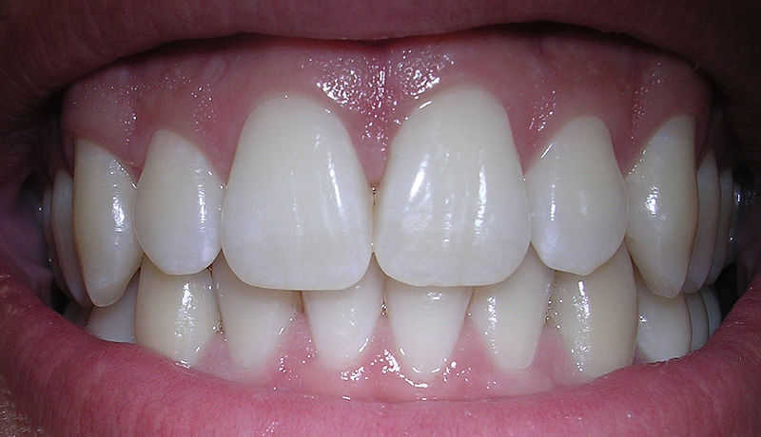
Dozenist GNU 1.2 or later

Slide 44
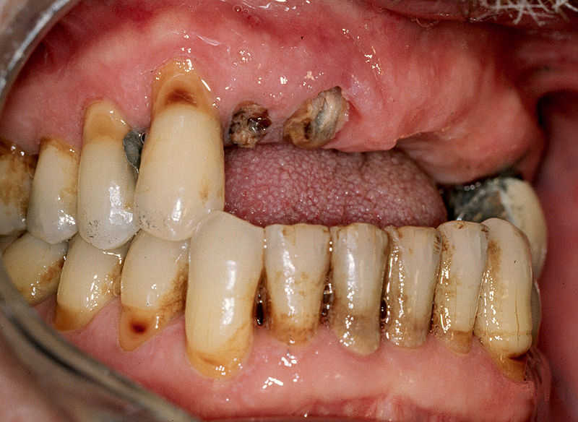
FB

Slide 45
Dozenist GNU 1.2 or later

Slide 46
3. „Du bist schön …“ (4,1-5) // 6,4-7
Siehe, du bist schön, meine Freundin, / siehe, du bist schön: / Deine Augen sind Felsentauben / hinter deinem Schleier. / Dein Haar ist wie eine Herde Ziegen, / die an den Abhängen des Gebirges Gilead lagern. / ² Deine Zähne sind wie eine Herde geschorener Schafe, / die aus der Schwemme heraufkommen, / welche allzumal Zwillinge gebären, / und keines unter ihnen ist unfruchtbar.

Slide 47
3. „Du bist schön …“ (4,1-5)
³ Deine Lippen sind wie eine Karmesinschnur, / und dein Mund ist zierlich. / Wie ein Schnittstück einer Granate / ist deine Schläfe hinter deinem Schleier. / ⁴ Dein Hals ist wie der Turm Davids, / der in Terrassen gebaut ist: / tausend Schilde hängen daran, / alle Schilde der Helden. / ⁵ Deine beiden Brüste sind wie ein Zwillingspaar junger Gazellen, / die unter den Lilien weiden.

Slide 48
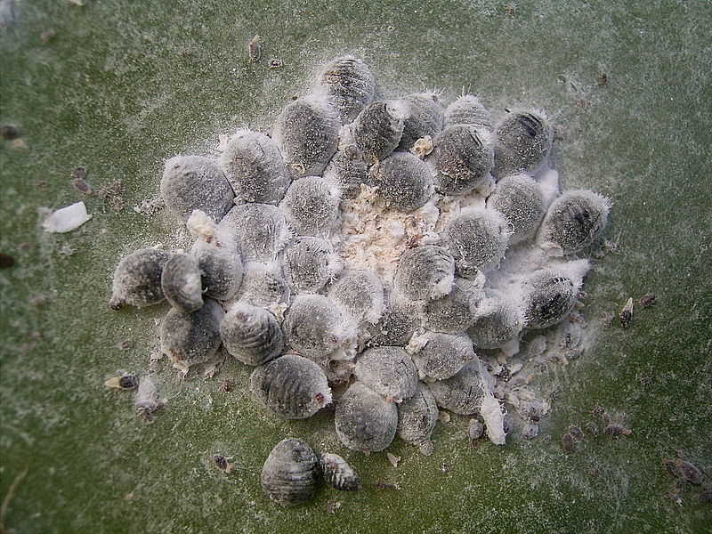
Kermesschildlaus
Frank Vincentz GNU 1.2 or later

Slide 49
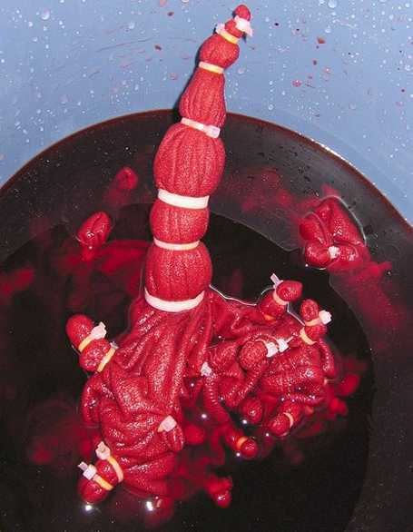
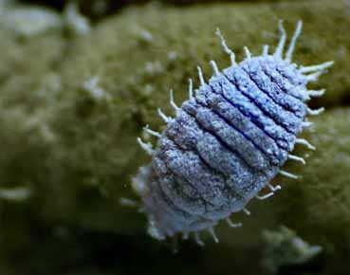
Karmesin und
Kermesschildlaus
Johann H. Addicks GNU 1.2 or later
FB

Slide 50
3. „Du bist schön …“ (4,1-5)
³ Deine Lippen sind wie eine Karmesinschnur, / und dein Mund ist zierlich. / Wie ein Schnittstück einer Granate / ist deine Schläfe hinter deinem Schleier. / ⁴ Dein Hals ist wie der Turm Davids, / der in Terrassen gebaut ist: / tausend Schilde hängen daran, / alle Schilde der Helden. / ⁵ Deine beiden Brüste sind wie ein Zwillingspaar junger Gazellen, / die unter den Lilien weiden.

Slide 51
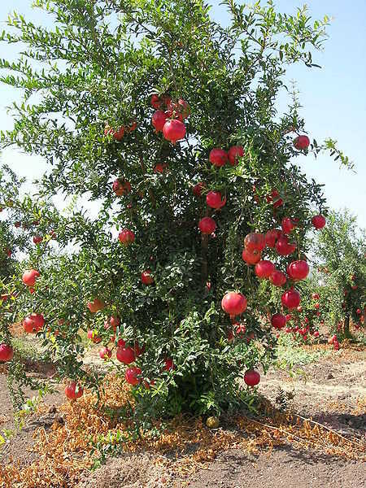
Granatapfel-baum
Amnon S CC-BY-SA 2.0 gen.

Slide 52
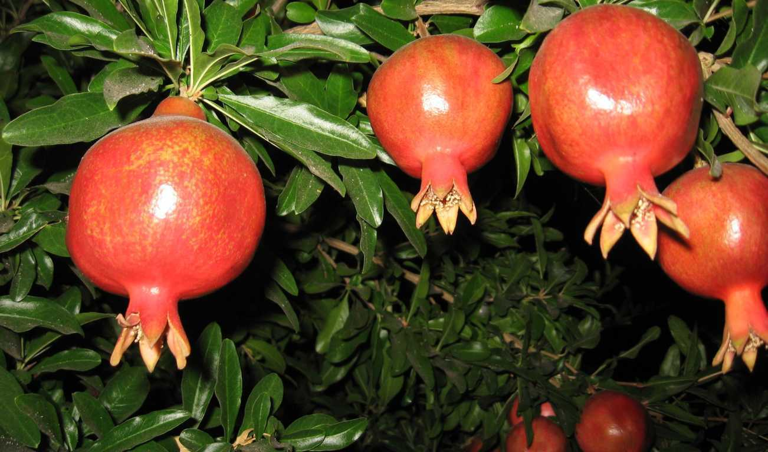
M.T.Lifshits CC-BY-SA 3.0 unported

Slide 53
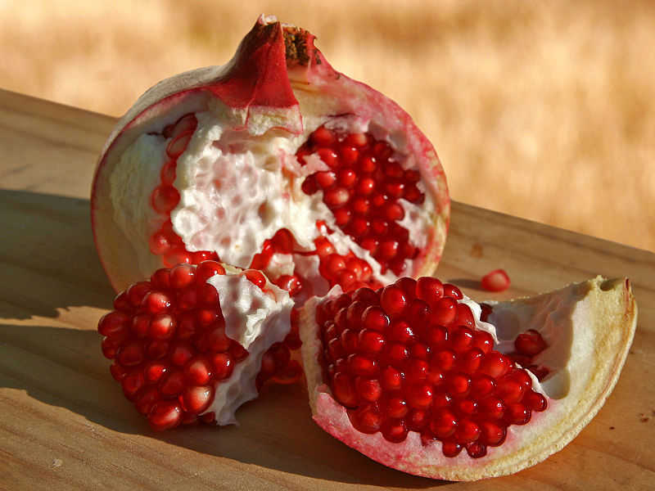
"Fir0002/Flagstaffotos“ GNU v1.2 or later

Slide 54
3. „Du bist schön …“ (4,1-5)
³ Deine Lippen sind wie eine Karmesinschnur, / und dein Mund ist zierlich. / Wie ein Schnittstück einer Granate / ist deine Schläfe hinter deinem Schleier. / ⁴ Dein Hals ist wie der Turm Davids, / der in Terrassen gebaut ist: / tausend Schilde hängen daran, / alle Schilde der Helden. / ⁵ Deine beiden Brüste sind wie ein Zwillingspaar junger Gazellen, / die unter den Lilien weiden.

Slide 55
Dorkasgazelle
Frithjof Spangenberg CC-BY-SA 2.5 gen.
FB.

Slide 56
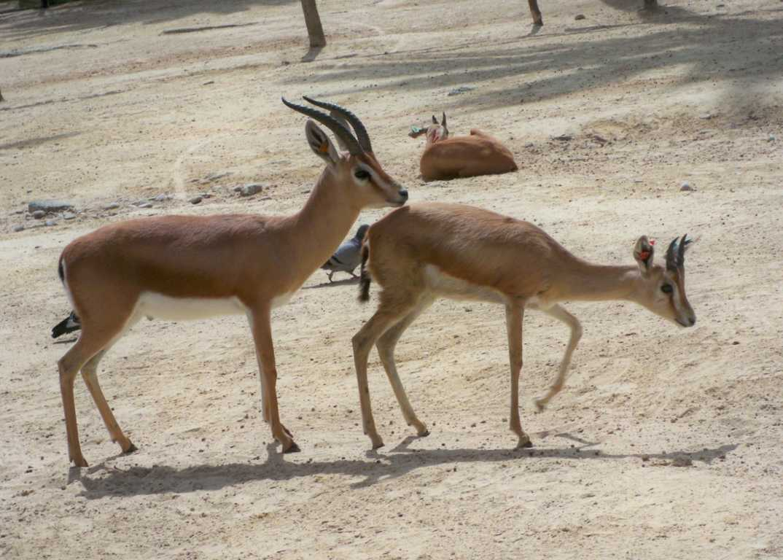
Osado CC-BY-SA 2.5 gen.

Slide 57
3. „Du bist schön …“ (4,1-5)
³ Deine Lippen sind wie eine Karmesinschnur, / und dein Mund ist zierlich. / Wie ein Schnittstück einer Granate / ist deine Schläfe hinter deinem Schleier. / ⁴ Dein Hals ist wie der Turm Davids, / der in Terrassen gebaut ist: / tausend Schilde hängen daran, / alle Schilde der Helden. / ⁵ Deine beiden Brüste sind wie ein Zwillingspaar junger Gazellen, / die unter den Lilien weiden.

Slide 58
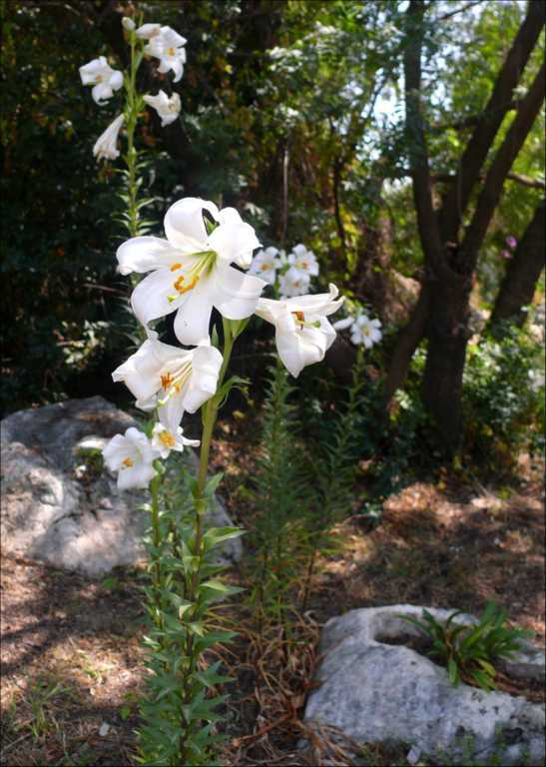
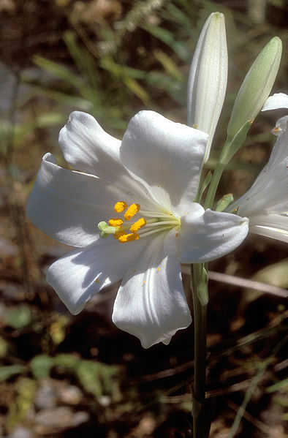
Lilium candidum
Zachi Evenor CC 2.0 (Namensnennung)
/ generic
Ernst Gügel GNU 1.2 or later
Notes:
Lilium candidum

Slide 59
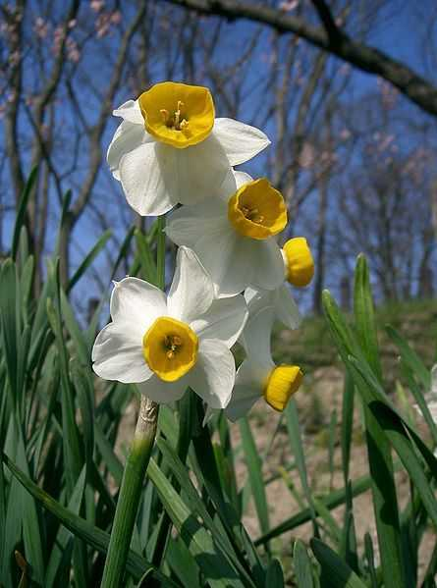
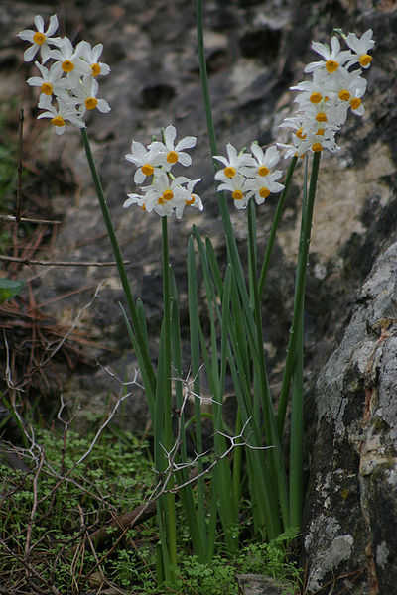
Narzisse
KENPEI GNU 1.2 or later
Oren Rosenfeld CC-BY-SA 2.0 US-amerik. unportiert
Notes:
(Narcissus tacetta)

Slide 60
3. „Du bist schön …“ (4,1-5)
³ Deine Lippen sind wie eine Karmesinschnur, / und dein Mund ist zierlich. / Wie ein Schnittstück einer Granate / ist deine Schläfe hinter deinem Schleier. / ⁴ Dein Hals ist wie der Turm Davids, / der in Terrassen gebaut ist: / tausend Schilde hängen daran, / alle Schilde der Helden. / ⁵ Deine beiden Brüste sind wie ein Zwillingspaar junger Gazellen, / die unter den Lilien weiden.

Slide 61
4. Der verschlossene Garten (4,12-16)
¹² Ein verschlossener Garten / ist meine Schwester, meine Braut, / ein verschlossener Born, / eine versiegelte Quelle. / ¹³ Was dir entsproßt, ist ein Lustgarten von Granatenbäumen / nebst edlen Früchten, / Zyperblumen nebst Narden; / Narde und Safran. / ¹⁴ Würzrohr [Zitronengras] und Zimt, / nebst allerlei Weihrauchsträuchern, / Myrrhe und Aloeholz / nebst allen vortrefflichsten Gewürzen; / ¹⁵ eine Gartenquelle, / ein Brunnen lebendigen Wassers, / und Bäche, die vom Libanon fließen. - / ¹⁶ Wache auf, Nordwind, / und komm, Südwind: / durchwehe meinen Garten, / laß träufeln seine Wohlgerüche! / Mein Geliebter komme in seinen Garten / und esse die ihm köstliche Frucht.

Slide 62
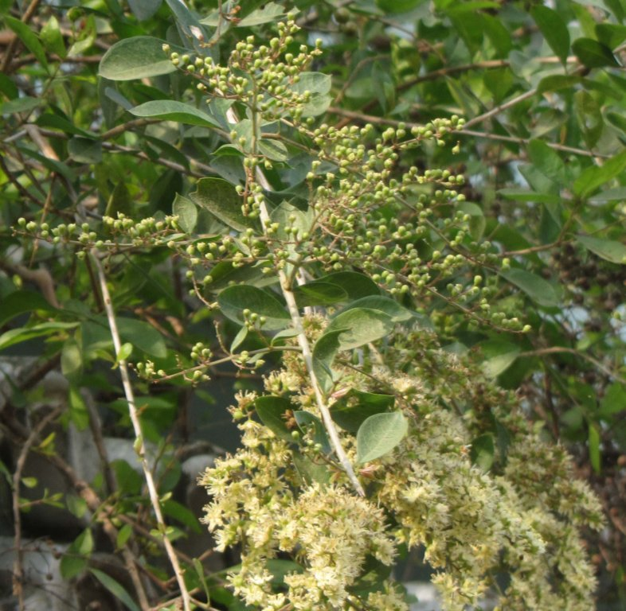
Henna-strauch
Sengai Podhuvan CC-BY-SA 3.0 unported

Slide 63
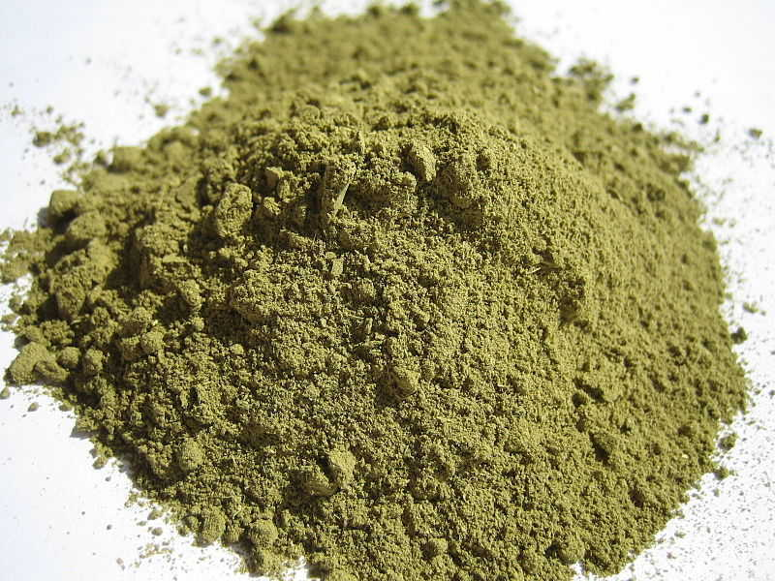
FB

Slide 64
4. Der verschlossene Garten (4,12-16)
¹² Ein verschlossener Garten / ist meine Schwester, meine Braut, / ein verschlossener Born, / eine versiegelte Quelle. / ¹³ Was dir entsproßt, ist ein Lustgarten von Granatenbäumen / nebst edlen Früchten, / Zyperblumen nebst Narden; / Narde und Safran. / ¹⁴ Würzrohr [Zitronengras] und Zimt, / nebst allerlei Weihrauchsträuchern, / Myrrhe und Aloeholz / nebst allen vortrefflichsten Gewürzen; / ¹⁵ eine Gartenquelle, / ein Brunnen lebendigen Wassers, / und Bäche, die vom Libanon fließen. - / ¹⁶ Wache auf, Nordwind, / und komm, Südwind: / durchwehe meinen Garten, / laß träufeln seine Wohlgerüche! / Mein Geliebter komme in seinen Garten / und esse die ihm köstliche Frucht.

Slide 65
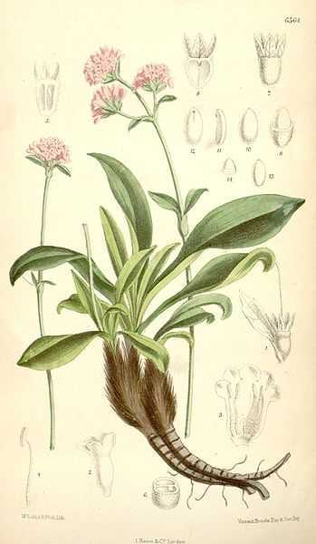
Narde
FB

Slide 66
4. Der verschlossene Garten (4,12-16)
¹² Ein verschlossener Garten / ist meine Schwester, meine Braut, / ein verschlossener Born, / eine versiegelte Quelle. / ¹³ Was dir entsproßt, ist ein Lustgarten von Granatenbäumen / nebst edlen Früchten, / Zyperblumen nebst Narden; / Narde und Safran. / ¹⁴ Würzrohr [Zitronengras] und Zimt, / nebst allerlei Weihrauchsträuchern, / Myrrhe und Aloeholz / nebst allen vortrefflichsten Gewürzen; / ¹⁵ eine Gartenquelle, / ein Brunnen lebendigen Wassers, / und Bäche, die vom Libanon fließen. - / ¹⁶ Wache auf, Nordwind, / und komm, Südwind: / durchwehe meinen Garten, / laß träufeln seine Wohlgerüche! / Mein Geliebter komme in seinen Garten / und esse die ihm köstliche Frucht.

Slide 67
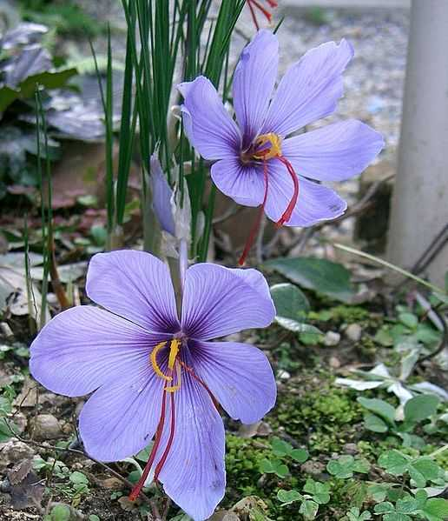
Crocus sativus
Stempelfäden werden getrocknet
150000-200000 Blüten für 1kg, auf Fläche von 1000 m²
Pflücker schafft 60-80g/ Tag
1g = ca. 23 CHF
KENPEI GNU 1.2 or later

Slide 68
4. Der verschlossene Garten (4,12-16)
¹² Ein verschlossener Garten / ist meine Schwester, meine Braut, / ein verschlossener Born, / eine versiegelte Quelle. / ¹³ Was dir entsproßt, ist ein Lustgarten von Granatenbäumen / nebst edlen Früchten, / Zyperblumen nebst Narden; / Narde und Safran. / ¹⁴ Würzrohr [Zitronengras] und Zimt, / nebst allerlei Weihrauchsträuchern, / Myrrhe und Aloeholz / nebst allen vortrefflichsten Gewürzen; / ¹⁵ eine Gartenquelle, / ein Brunnen lebendigen Wassers, / und Bäche, die vom Libanon fließen. - / ¹⁶ Wache auf, Nordwind, / und komm, Südwind: / durchwehe meinen Garten, / laß träufeln seine Wohlgerüche! / Mein Geliebter komme in seinen Garten / und esse die ihm köstliche Frucht.

Slide 69
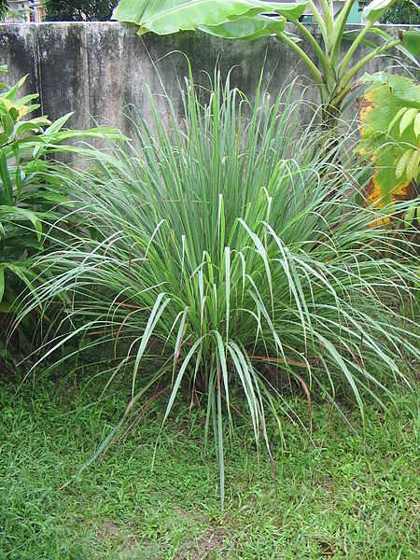
Cymbopogon citratus
Henna CC Namensnennung 2.0 US-amerik. nicht portiert

Slide 70
4. Der verschlossene Garten (4,12-16)
¹² Ein verschlossener Garten ist meine Schwester, meine Braut, ein verschlossener Born, eine versiegelte Quelle. ¹³ Was dir entsproßt, ist ein Lustgarten von Granaten nebst edlen Früchten, Zyperblumen nebst Narden; Narde und Safran. ¹⁴ Würzrohr [Zitronengras] und Zimt, nebst allerlei Weihrauchsträuchern, Myrrhe und Aloe nebst allen vortrefflichsten Gewürzen; ¹⁵ eine Gartenquelle, ein Brunnen lebendigen Wassers, und Bäche, die vom Libanon fließen. - ¹⁶ Wache auf, Nordwind, und komm, Südwind: durchwehe meinen Garten, laß träufeln seine Wohlgerüche! Mein Geliebter komme in seinen Garten und esse die ihm köstliche Frucht. -

Slide 71
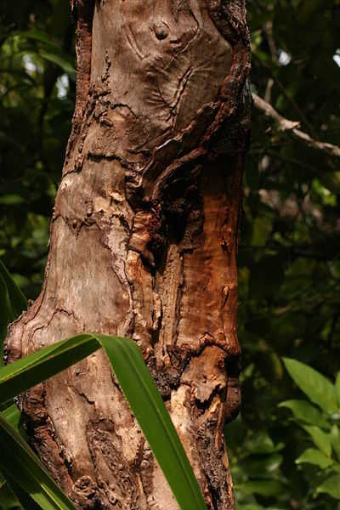
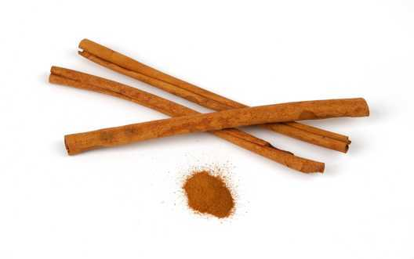
Zimtbaum
FB
Luc Viatour GNU 1.2 or later

Slide 72
4. Der verschlossene Garten (4,12-16)
¹² Ein verschlossener Garten / ist meine Schwester, meine Braut, / ein verschlossener Born, / eine versiegelte Quelle. / ¹³ Was dir entsproßt, ist ein Lustgarten von Granatenbäumen / nebst edlen Früchten, / Zyperblumen nebst Narden; / Narde und Safran. / ¹⁴ Würzrohr [Zitronengras] und Zimt, / nebst allerlei Weihrauchsträuchern, / Myrrhe und Aloeholz / nebst allen vortrefflichsten Gewürzen; / ¹⁵ eine Gartenquelle, / ein Brunnen lebendigen Wassers, / und Bäche, die vom Libanon fließen. - / ¹⁶ Wache auf, Nordwind, / und komm, Südwind: / durchwehe meinen Garten, / laß träufeln seine Wohlgerüche! / Mein Geliebter komme in seinen Garten / und esse die ihm köstliche Frucht.

Slide 73
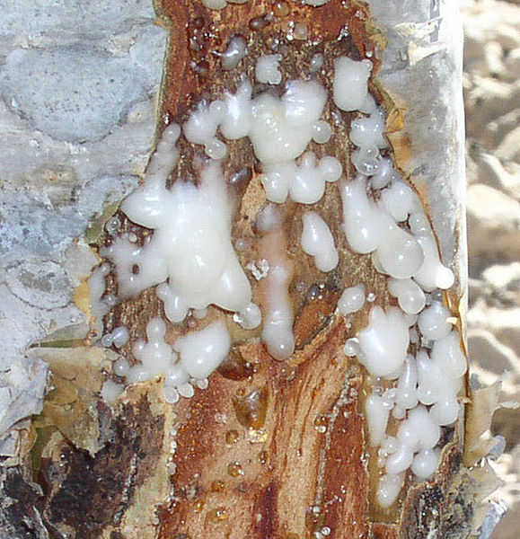
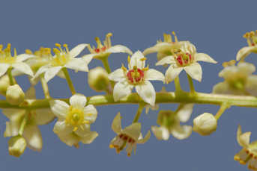
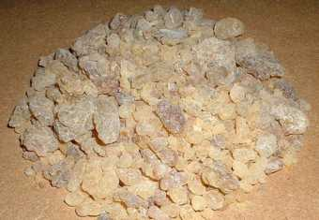
Weihrauch
Mauro Raffaeli GNU 1.2 or later
FB
Mauro Raffaeli GNU 1.2 or later
Bester Weihrauch aus Oman

Slide 74
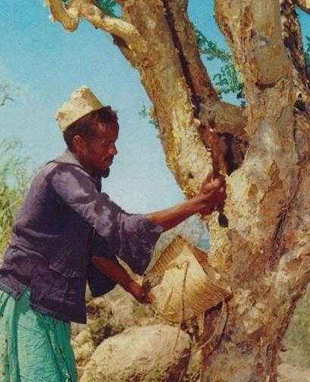
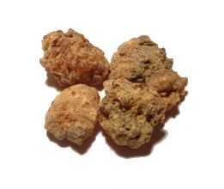
Myrrhe
Somalia Ministry of Information and National Guidance
CC 2.0 Namensnennung US-amerikanisch , nicht portiert
Sjschen GNU 1.2 or later

Slide 75
4. Der verschlossene Garten (4,12-16)
¹² Ein verschlossener Garten ist meine Schwester, meine Braut, ein verschlossener Born, eine versiegelte Quelle. ¹³ Was dir entsproßt, ist ein Lustgarten von Granaten nebst edlen Früchten, Zyperblumen nebst Narden; Narde und Safran. ¹⁴ Würzrohr [Zitronengras] und Zimt, nebst allerlei Weihrauchsträuchern, Myrrhe und Aloe nebst allen vortrefflichsten Gewürzen; ¹⁵ eine Gartenquelle, ein Brunnen lebendigen Wassers, und Bäche, die vom Libanon fließen. - ¹⁶ Wache auf, Nordwind, und komm, Südwind: durchwehe meinen Garten, laß träufeln seine Wohlgerüche! Mein Geliebter komme in seinen Garten und esse die ihm köstliche Frucht. -

Slide 76
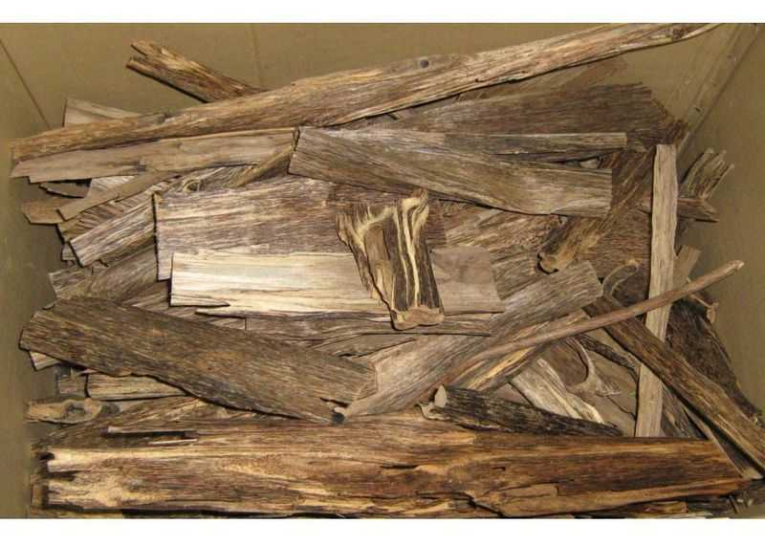
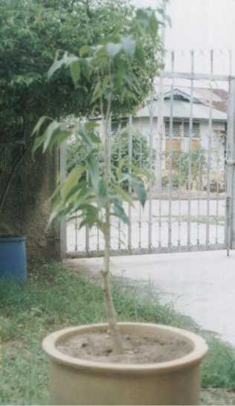
Aloeholz
(Adlerholzbaum)
1kg Harz´= 50000€
FB
Hafizmuar CC-BY-SA 3.0

Slide 77
4. Der verschlossene Garten (4,12-16)
¹² Ein verschlossener Garten / ist meine Schwester, meine Braut, / ein verschlossener Born, / eine versiegelte Quelle. / ¹³ Was dir entsproßt, ist ein Lustgarten von Granatenbäumen / nebst edlen Früchten, / Zyperblumen nebst Narden; / Narde und Safran. / ¹⁴ Würzrohr [Zitronengras] und Zimt, / nebst allerlei Weihrauchsträuchern, / Myrrhe und Aloeholz / nebst allen vortrefflichsten Gewürzen; / ¹⁵ eine Gartenquelle, / ein Brunnen lebendigen Wassers, / und Bäche, die vom Libanon fließen. - / ¹⁶ Wache auf, Nordwind, / und komm, Südwind: / durchwehe meinen Garten, / laß träufeln seine Wohlgerüche! / Mein Geliebter komme in seinen Garten / und esse die ihm köstliche Frucht.

Slide 78
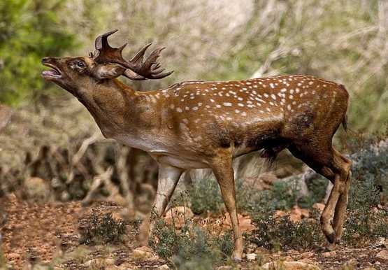
5. „Eile mein Geliebter …“ (8,14)
Eile, mein Geliebter, / und sei gleich einer Gazelle / oder einem Jungen der Hirsche / auf den duftenden Bergen!
Eyal Bartov CC-BY-SA 3.0 unported
Mesopotamischer Damhirsch

Slide 79
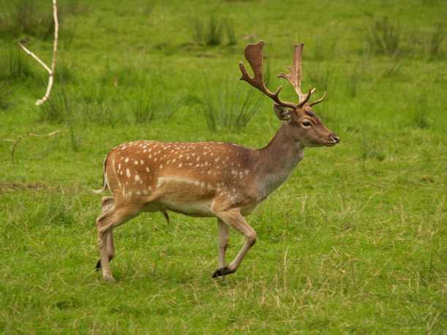
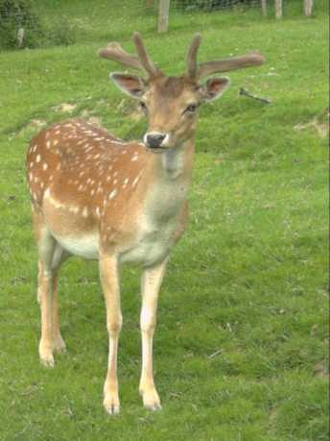
5. „Eile mein Geliebter …“ (8,14)
Eile, mein Geliebter, / und sei gleich einer Gazelle / oder einem Jungen der Hirsche / auf den duftenden Bergen!
Johann-Niklaus Andreae CC-BY-SA 3.0 US-amerik. unported
Stefan Didam GNU 1.2 or later

Slide 80
5. „Eile mein Geliebter …“ (8,14)
Eile, mein Geliebter, / und sei gleich einer Gazelle / oder einem Jungen der Hirsche / auf den duftenden Bergen!
FB.

Slide 81
Bildquellen und Lizenzen
GNU 1.2 or later
Genaue Information zur Lizenz GNU FDL:
http://en.wikipedia.org/wiki/Wikipedia:Text of_the_GNU_Free_Documentation_License

Slide 82
Bildquellen
FB = Freies Bild (public domain)
RL = Roger Liebi; EL = Elda Liebi
Bibelzitate: Elberfelder 1905 (leicht rev. von RL)

Slide 83
CCA
Genaue Information zur Lizenz Creative Commons (CC):
http://en.wikipedia.org/wiki/Creative_Commons

Slide 84
Verwendung dieser PPP
Sie können diese Präsentation frei verwenden für Gemeinden, Hauskreise, Jugendarbeit etc.

